Slide 1
Informática
Módulo de Gestão de Projetos e Processos
Esse material não pode ser utilizado, divulgado ou copiado sem prévia autorização
Notes:
Seção 01

Slide 2
Objetivo do Curso
Apresentar aos alunos os conceitos, ferramentas e técnicas básicas necessárias à gestão de Projeto e de Processo.
Notes:
Seção 01

Slide 3
Avaliação
- Provas (40%) - (P1+P2)/2
  (01 Prova substitutiva somente para aqueles que não fizeram P1 ou P2)
- Trabalho em grupo (40%)
- Trabalho em sala de Aula (20%) – entregar no mesmo dia
  Aprovação
  Nota deve ser maior que 6,0
  Observação: Frequência mínima (maior que 75%)
Notes:
Seção 01

Slide 4
Trabalho em Grupo
O Trabalho consiste na apresentação de um plano de projeto e desenvolvimento do produto/serviço do projeto;
O Trabalho deve ser apresentado ao professor no final do semestre;
Pode ser formado grupos de até 3 pessoas para execução, apresentação e entrega do Trabalho Escrito;
Notes:
Seção 01

Slide 5
Trabalho em Sala
O Trabalho em Sala consiste na definição e apresentação dos principais tópicos do Trabalho Escrito em sala de aula;
O Trabalho em Sala é parte integrante da nota do aluno e deve ser apresentado ao professor no final de cada aula;
Deve ser realizado pelo mesmo grupo do Trabalho Escrito;
Os tópicos a serem definidos e apresentados em sala são:
  Estudo de Caso para Gestão de Processos
  Plano de projeto
    Escopo
    Estrutura Analítica do Projeto
    Principais atividades a serem realizadas
    Recursos necessários (internos e externos)
    Priorização de Riscos
    Plano de Resposta a Riscos
    Cronograma do Projeto
    Orçamento do Projeto
    Política de Monitoramento e Controle para o Projeto
Notes:
Seção 01

Slide 6
Bibliografia Referência
PMBOK – Project Management Body of Knowledge
  O Guia do conjunto de Conhecimentos do Gerenciamento de Projetos. (Site: http://www.pmisp.org.br e http://www.pmisp.org.br)
Gestão de Projetos – Jack Guido e James P. Clements - Cengage
Heldman, K. - Gerencia de Projetos, Campus, 2006
Duffy, M. - Gestão de Projetos, Rio de Janeiro, Campus,2006
Indicadores de Gerenciamento de Projeto – Armando Terribili Filho – M.Books
Notes:
Seção 01

Slide 7
Apresentação dos Alunos
Notes:
Seção 01

Slide 8
Expectativas para o curso
Notes:
Seção 01

Slide 9
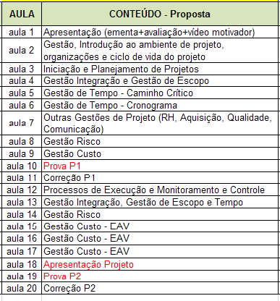
Plano de Ensino / Motivação
Notes:
Seção 01

Slide 10
FIM
Notes:
Seção 01

